Slide 1
Soutenance de Projet 3A
Théo Duez
Encadré par Antoine Levitt

Slide 2
Présentation du projet :
Titre : La règle d’or de Fermi
Thématiques : Mécanique quantique, Théorie Spectrale, Problème d’évolution, Simulation Numérique
Encadré par Antoine Levitt, professeur à l’institut mathématiques d’Orsay

Slide 3
I. Introduction

Slide 4
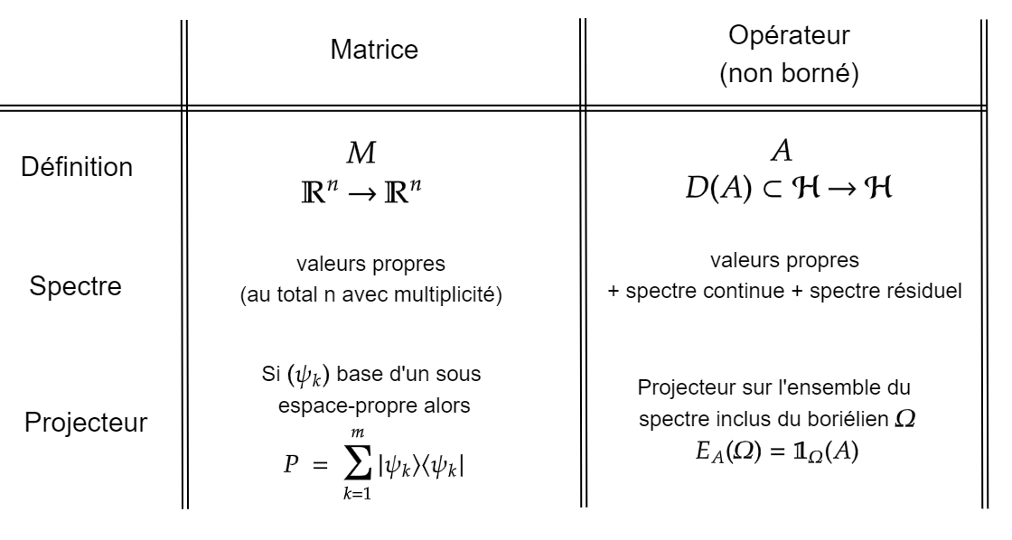
Brefs rappels de théorie spectrale

Slide 5
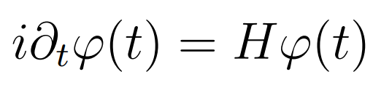


Brefs rappels de mécanique quantique
Equation de Schrödinger (normalisée):
Etat d’un système quantique є H
espace de Hilbert
+ unitaire
Exemple :
: mouvement d’un électron
Solution de l’équation d’évolution :
La mesure d’une observable ne peut être qu’un élément du spectre de l’opérateur associé.
Probabilité de trouver le système à
l’instant t dans l’état :
Opérateur autoadjoint de H représentant l’observable énergie : l’Hamiltonien

Slide 6


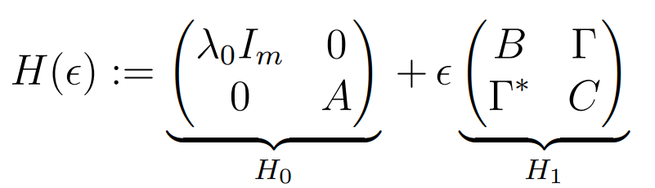

Notations
On se place sur un espace de Hilbert
On suppose que l’on peut décomposer :
On considère le système quantique décrit par l’hamiltonien :
Etat initial vecteur unitaire de i.e vecteur propre de H₀ de valeur propre λ₀
Perturbation d’amplitude
ε

Slide 7
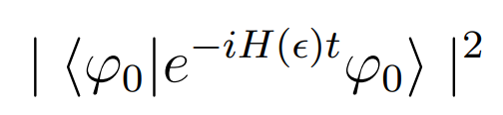
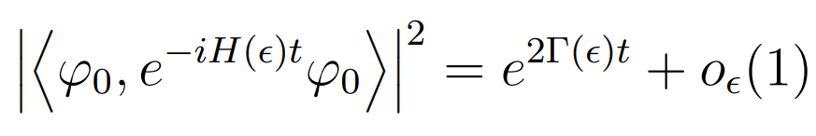
Règle d’or de Fermi
Objectif : Etudier
Règle d’or de Fermi : Sous certaines hypothèses :
uniformément en temps t, où est un réel négatif ou nul.
Si = 0 alors on reste dans l’état initial avec probabilité 1.
Sinon, on le quitte de façon irréversible, exponentiellement rapide en temps !

Slide 8

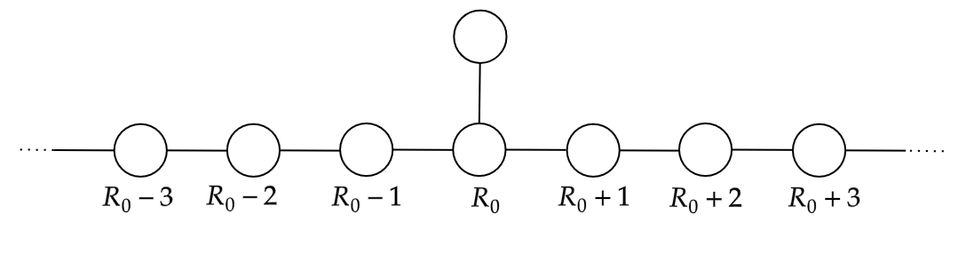
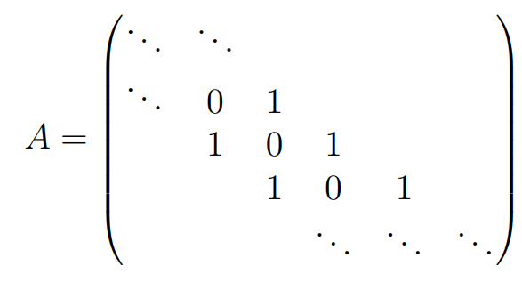
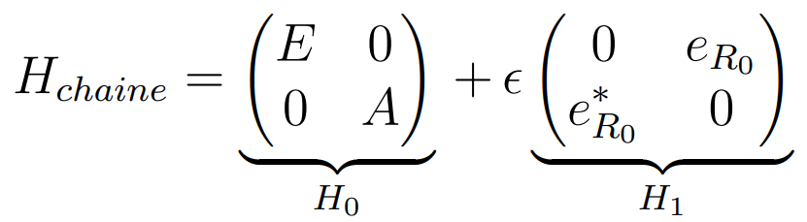



Exemple d’une chaîne 1D faiblement connectée à un site
Base duale canonique

Slide 9
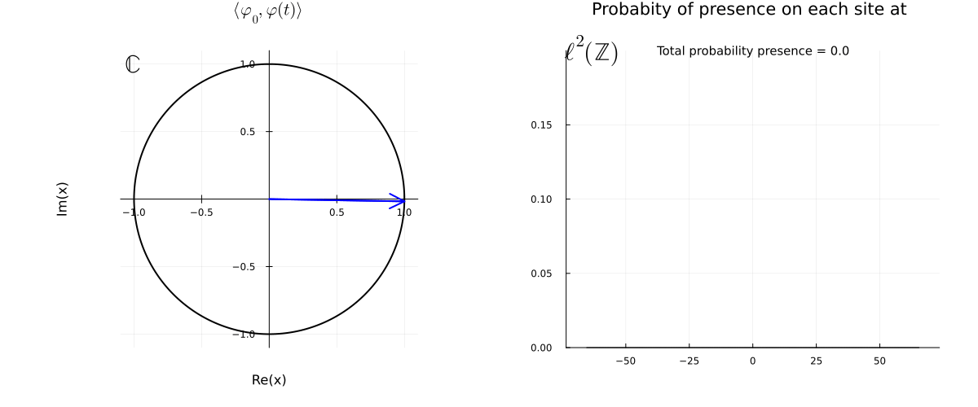
Exemple d’une chaîne 1D faiblement connectée à un site

Slide 10

Exemple d’une chaîne 1D faiblement connectée à un site

Slide 11
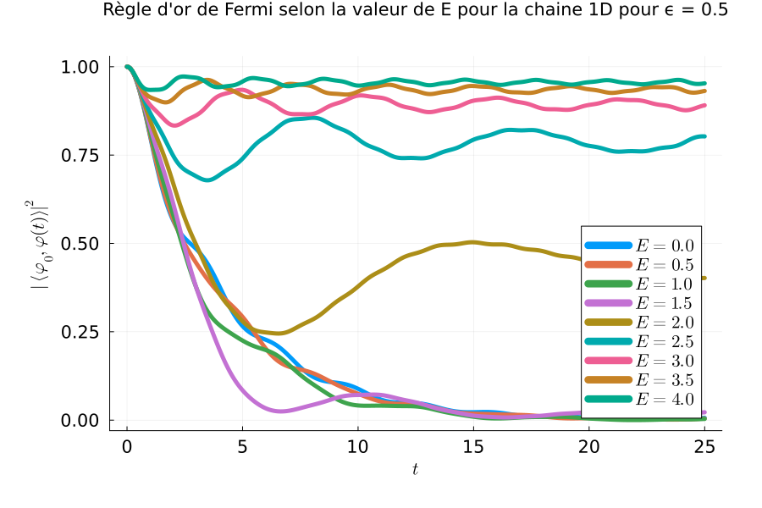
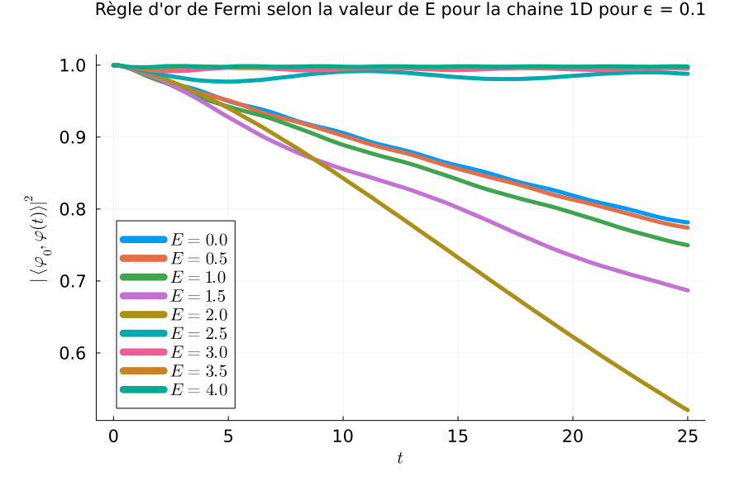
Exemple d’une chaîne 1D faiblement connectée à un site

Slide 12
Objectifs du projet
  Etudier deux types d’approches pour démontrer rigoureusement la règle d’or de Fermi :
    Par les résonnances (théorie spectrale)
    l’approche de Davies (problème d’évolution)
  En particulier, pour chacune des approches :
    Lire un ou plusieurs articles,
    Comprendre les hypothèses utilisées,
    Etudier et clarifier les preuves.
  Faire quelques simulations illustratives de la règle d’or de Fermi sur un système quantique en particulier.

Slide 13
Sommaire
Introduction
Approche par les résonances
  Idées et intuitions
  Matrice de Livsic
  Théorème de Concentration Spectrale
  Preuve de la règle d’or de Fermi
  Etude de la chaine 1D
Conclusion
Bibliographie

Slide 14
II. Approche par les résonances

Slide 15
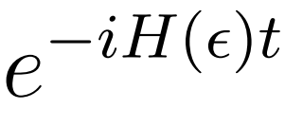
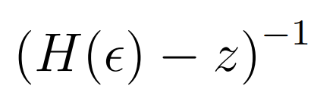
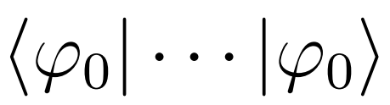
Idées de l’approche par les résonances
Objectif : Etudier
  Principes : 1. Remplacer l’étude de l’opérateur d’évolution par une étude de la résolvante au moyen de la formule de Stone.
  2. Utiliser l’information porté par

Slide 16

Idées de l’approche par les résonnances
Cas particulier ε = 0 : le calcul est immédiat

Slide 17
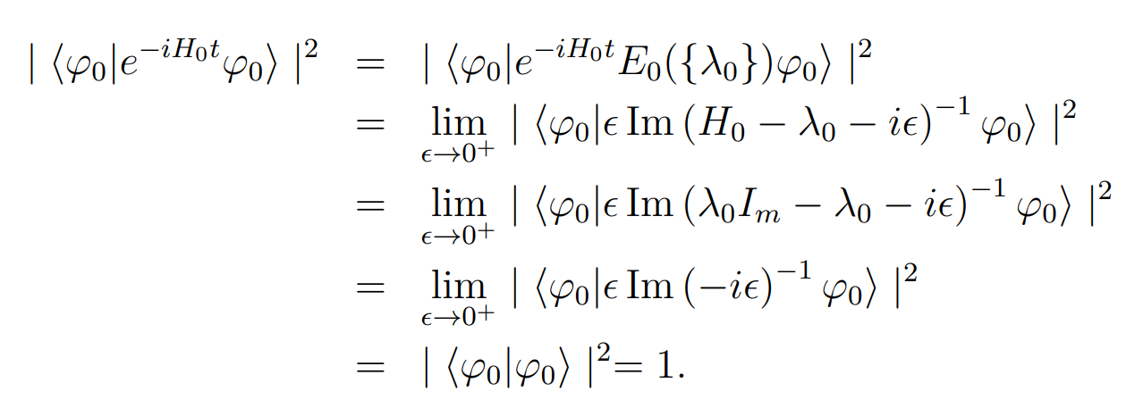
Idées de l’approche par les résonnances
Cas particulier ε = 0 : complexifions artificiellement l’approche

Slide 18
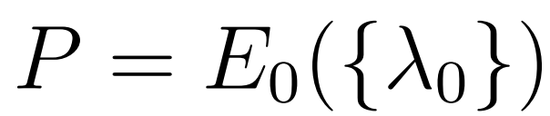
Idées de l’approche par les résonnances
Cas particulier ε = 0 : complexifions artificiellement l’approche

Slide 19
Idées de l’approche par les résonnances
Cas particulier ε = 0 : complexifions artificiellement l’approche
Formule de Stone

Slide 20
Idées de l’approche par les résonnances
Cas particulier ε = 0 : complexifions artificiellement l’approche
Inverse d’un opérateur diagonal est l’opérateur diagonal des inverses

Slide 21
Idées de l’approche par les résonnances
Cas particulier ε = 0 : complexifions artificiellement l’approche

Slide 22
Idées de l’approche par les résonnances
Généralisation pour ε ≠ 0 ?

Slide 23
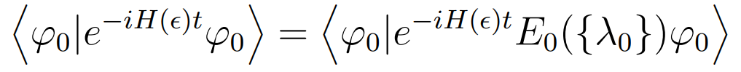
Idées de l’approche par les résonnances
Généralisation pour ε ≠ 0 ?

Slide 24
Idées de l’approche par les résonnances
Généralisation pour ε ≠ 0 ?
Problème 1 : Il faut faire apparaitre la résolution spectrale perturbée pour appliquer la formule de Stone.

Slide 25
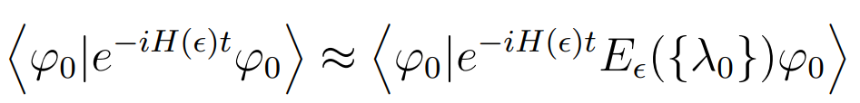
Idées de l’approche par les résonnances
Généralisation pour ε ≠ 0 ?
Problème 1 : Il faut faire apparaitre la résolution spectrale perturbée pour appliquer la formule de Stone.

Slide 26

Idées de l’approche par les résonnances
Généralisation pour ε ≠ 0 ?
Problème 1 : Il faut faire apparaitre la résolution spectrale perturbée pour appliquer la formule de Stone.
Problème 2 : λ₀ n’est plus forcément une valeur propre de H(ε) : possiblement on a

Slide 27
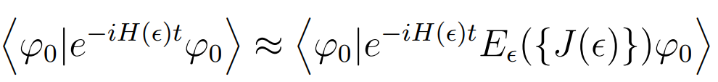
Idées de l’approche par les résonnances
Généralisation pour ε ≠ 0 ?
Problème 1 : Il faut faire apparaitre la résolution spectrale perturbée pour appliquer la formule de Stone.
Problème 2 : λ₀ n’est plus forcément une valeur propre de H(ε) : possiblement on a
Avec J(ε) ou bien un intervalle ou bien un singleton {λ(ε)}

Slide 28
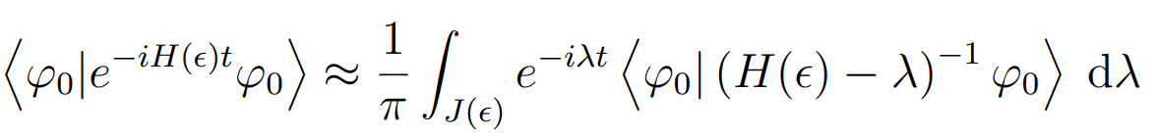
Idées de l’approche par les résonnances
Généralisation pour ε ≠ 0 ?

Slide 29
Idées de l’approche par les résonnances
Généralisation pour ε ≠ 0 ?
Problème 3 : Pour appliquer la formule de Stone, il ne faut pas que J(ε) intersecte le spectre de H(ε).

Slide 30
Idées de l’approche par les résonnances
Généralisation pour ε ≠ 0 ?
Problème 3 : Pour appliquer la formule de Stone, il ne faut pas que J(ε) intersecte le spectre de H(ε).

Slide 31
Idées de l’approche par les résonnances
Généralisation pour ε ≠ 0 ?
Problème 3 : Pour appliquer la formule de Stone, il ne faut pas que J(ε) intersecte le spectre de H(ε).
Problème 4 : Comment réécrire cette contraction en fonction des blocs de H(ε) ?

Slide 32


Matrice de Livsic
Rappel Résolvante d’un opérateur H :
Bien définie en tant qu’opérateur borné de dans pour z dans le complémentaire du spectre de H.
Cette famille d’opérateur est holomorphe sur ℂ\ℝ et méromorphe sur le complémentaire du spectre essentiel.

Slide 33



Matrice de Livsic
Rappel Résolvante d’un opérateur H :
Bien définie en tant qu’opérateur borné de dans pour z dans le complémentaire du spectre de H.
Cette famille d’opérateur est holomorphe sur ℂ\ℝ et méromorphe sur le complémentaire du spectre essentiel.
Matrice de Livsic sur : Il s’agit de la matrice définie pour z sur ℂ\ℝ B(z) tel que
en posant pour z dans ℂ\ℝ .
Définition qui peut s’étendre sur le complémentaire du spectre essentiel.

Slide 34
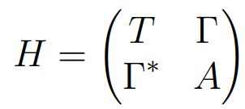


Propriétés de la matrice de Livsic
Formule pour la matrice de Livsic : si on peut écrire dans la décomposition
alors on a .
Dans le cas de la chaine 1D :
« Valeurs propres » de la matrice de Livsic

Slide 35
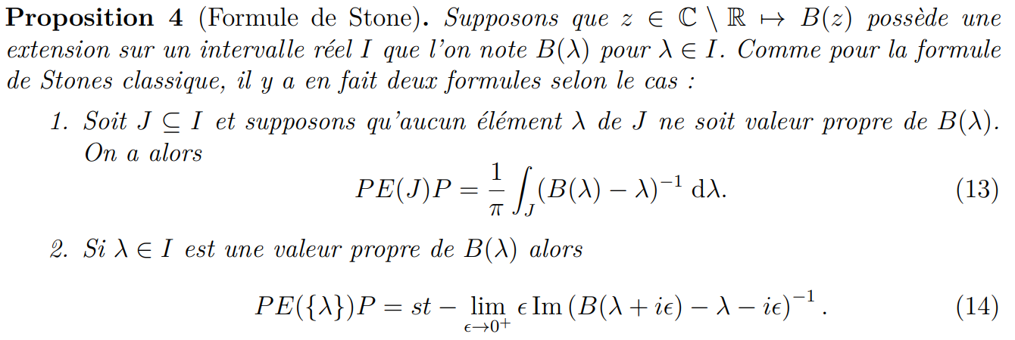
Propriétés de la matrice de Livsic
Formules de Stone (version Matrice de Livsic)

Slide 36
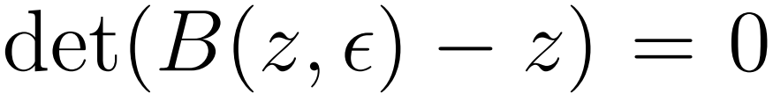

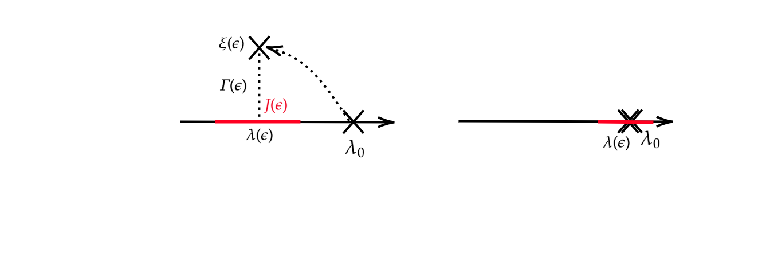
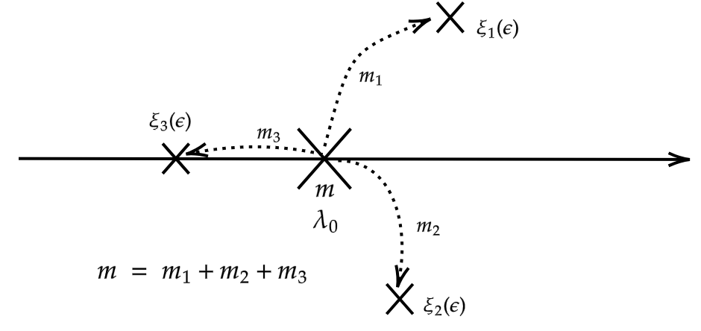
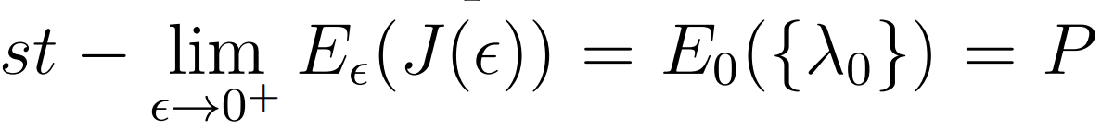
Théorème de concentration spectrale
  On s’intéresse aux zéros de sachant que
  Exemple avec m = 1

Slide 37
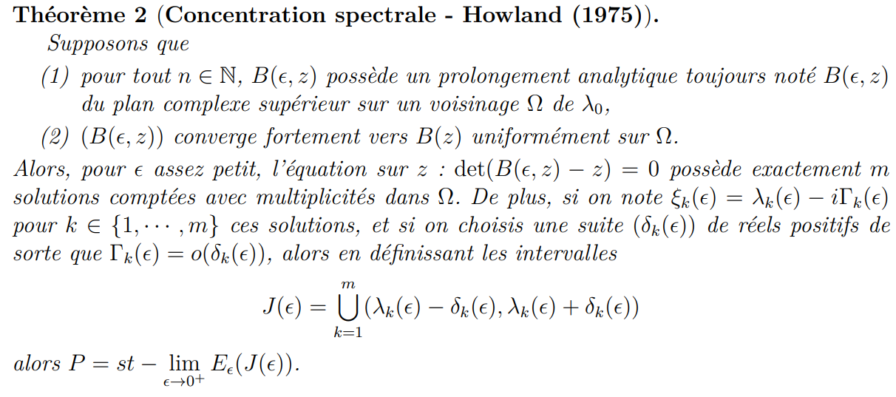
TCSpec : Version de Howland (1975)

Slide 38
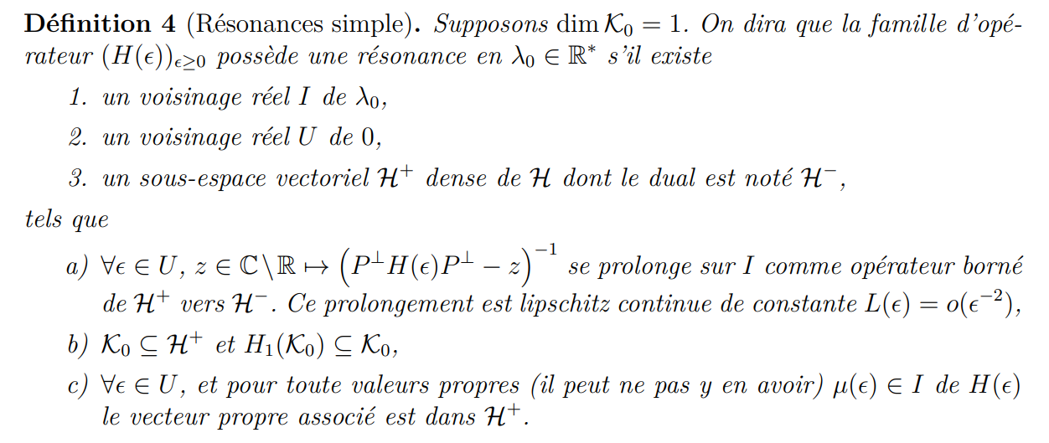
TCSpec : Résonance pour Orth (1990)

Slide 39
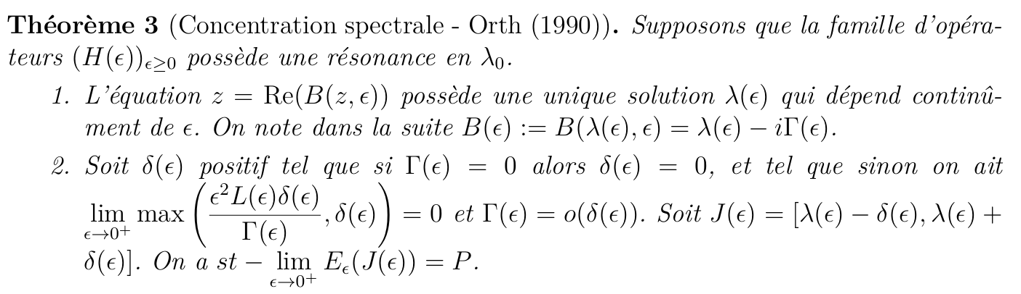
TCSpec : Résonance pour Orth (1990)

Slide 40

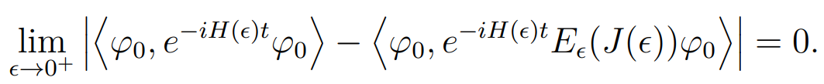
Preuve de la règle d’or de Fermi pour
Etape 1 : Utilisation du théorème de concentration spectrale :

Slide 41
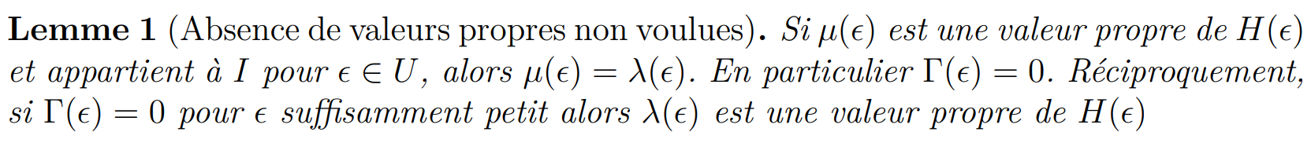
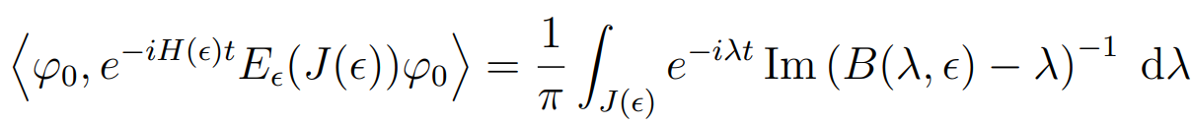
Preuve de la règle d’or de Fermi pour
Etape 1 : Utilisation du théorème de concentration spectrale :
Etape 2 : Utilisation de la formule de Stone :

Slide 42
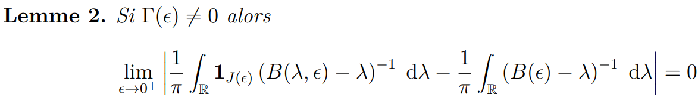
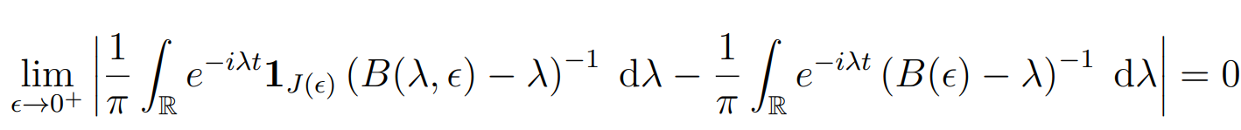
Preuve de la règle d’or de Fermi pour
Etape 3 : Etude de convergence L1 de l’intégrale
Donc en particulier :

Slide 43
Preuve de la règle d’or de Fermi pour
Etape 3 : Etude de convergence L1 de l’intégrale
Donc en particulier :
Etape 4 : Utilisation de la formule de Stone

Slide 44

Preuve de la règle d’or de Fermi pour
Etape 1 : Utilisation du théorème de concentration spectrale :

Slide 45
Preuve de la règle d’or de Fermi pour
Etape 1 : Utilisation du théorème de concentration spectrale :
Etape 2 : Utilisation de la formule de Stone :

Slide 46

Preuve de la règle d’or de Fermi pour
Etape 1 : Utilisation du théorème de concentration spectrale :
Etape 2 : Utilisation d’un lemme:
Etape 3 : Réutilisation du théorème de concentration spectrale :

Slide 47
Conclusion de la preuve :
Pour les deux cas on a montré la règle d’or de Fermi:

Slide 48
Conclusion de la preuve :
Pour les deux cas on a montré la règle d’or de Fermi:
Calcul de ?

Slide 49
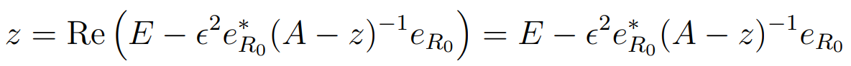

Conclusion de la preuve :
Pour les deux cas on a montré la règle d’or de Fermi:
Calcul de ? Exemple de la chaîne 1D connecté à un site :
Résoudre :
Puis prendre la partie imaginaire :

Slide 50
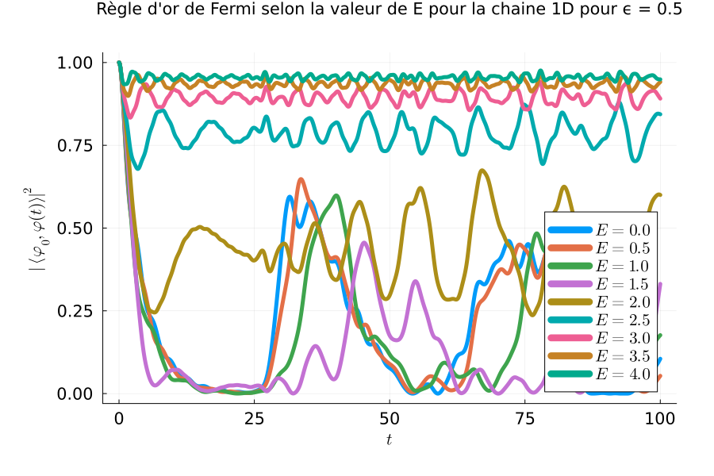
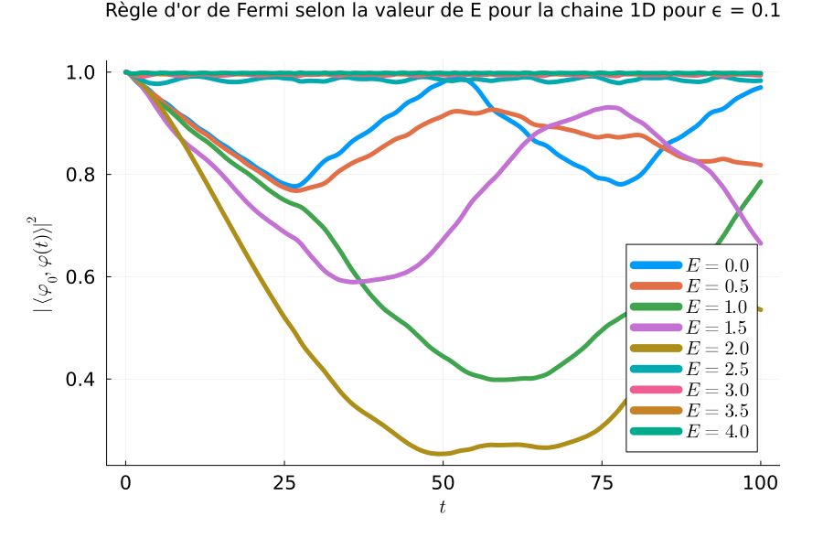
Règle d’or de Fermi pour la chaine 1D ?

Slide 51
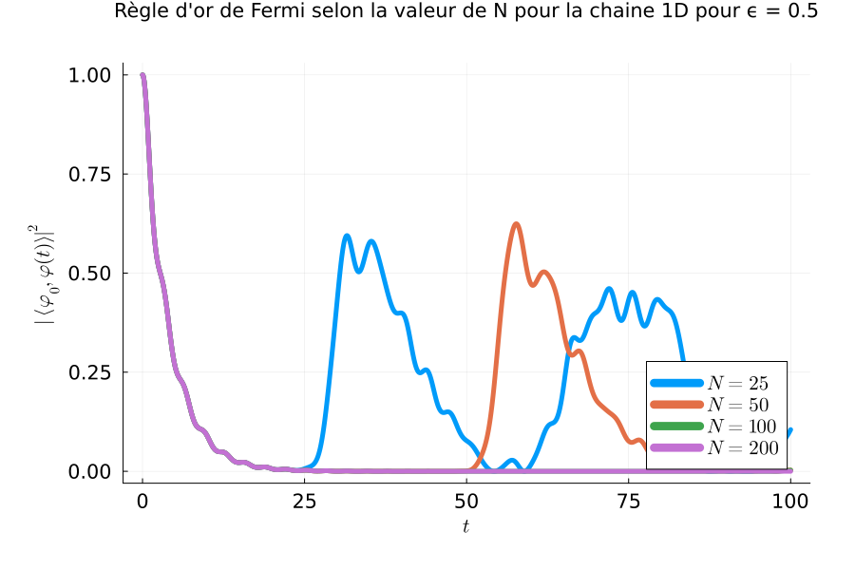
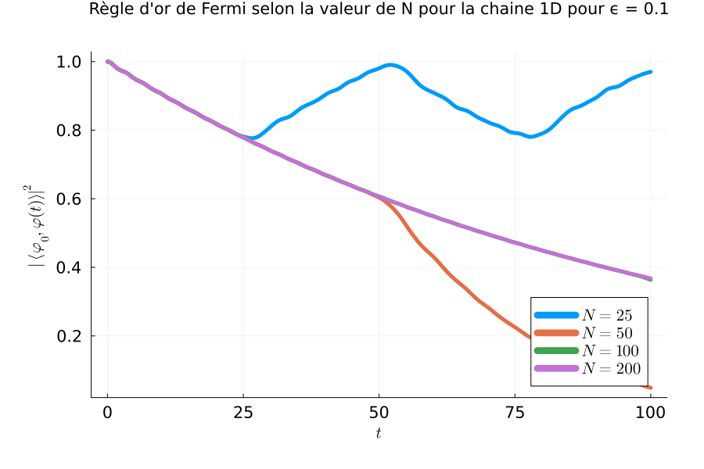
Règle d’or de Fermi pour la chaine 1D ?

Slide 52
Règle d’or de Fermi pour la chaine 1D ?
Comment ça se fait ?

Slide 53
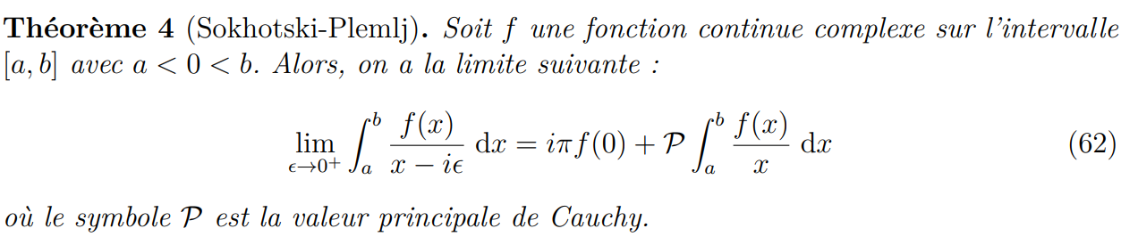
Règle d’or de Fermi pour la chaine 1D ?
Comment ça se fait ?
Le prolongement de la résolvante en des points du spectre possède une partie imaginaire !
Théorème de Sokhotski–Plemelj :

Slide 54
Règle d’or de Fermi pour la chaine 1D ?
Comment ça se fait ?
Le prolongement de la résolvante en des points du spectre possède une partie imaginaire !
Théorème de Sokhotski–Plemelj :

Slide 55
Règle d’or de Fermi pour la chaine 1D ?
Comment ça se fait ?
Le prolongement de la résolvante en des points du spectre possède une partie imaginaire !
Théorème de Sokhotski–Plemelj :

Slide 56
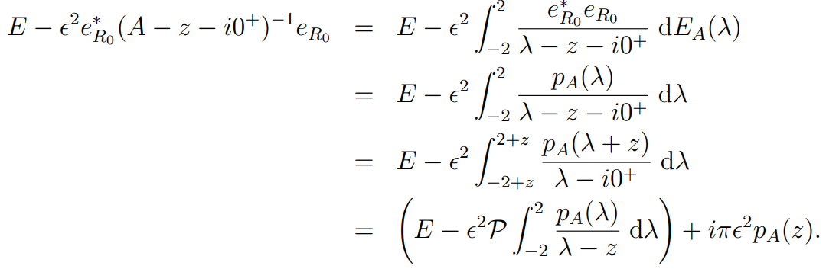
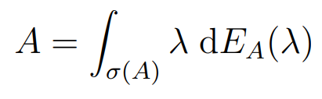
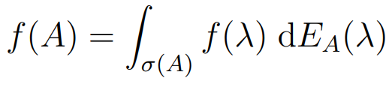
Calcul de pour la chaine 1D connectée
Calculons !

Slide 57

Calcul de pour la chaine 1D connectée
Calculons !
Théorème de Radon-Nikodym

Slide 58
Calcul de pour la chaine 1D connectée
Calculons !
Théorème de Sokhotski–Plemelj

Slide 59
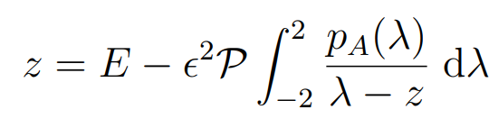
Calcul de pour la chaine 1D connectée
Etape 1 : Résoudre

Slide 60

Calcul de pour la chaine 1D connectée
Etape 1 : Résoudre :

Slide 61

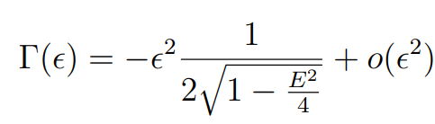
Calcul de pour la chaine 1D connectée
Etape 1 : Résoudre :
Etape 2 : Calculer :

Slide 62
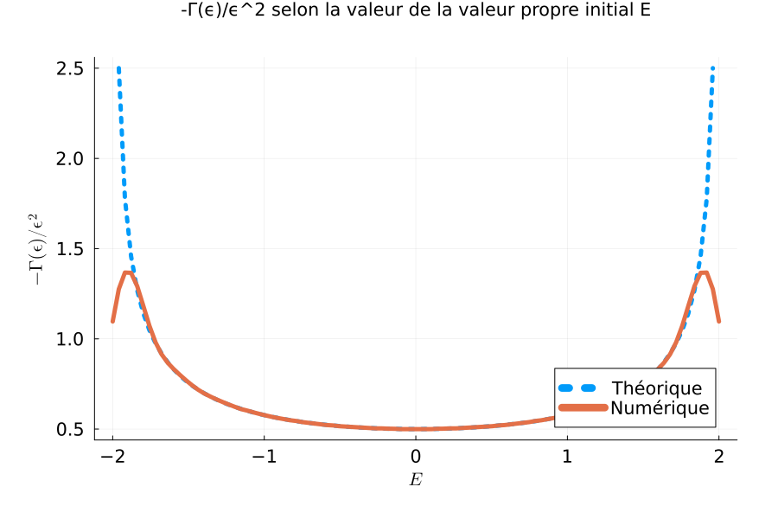
Comparaison théorie-numérique

Slide 63
Conclusion
Etude l’approche par les résonances
  Matrice de Livsic, théorème de concentration spectrale
  Preuve de la règle d’or de Fermi
  Vu un exemple d’application : le système formé d’une chaine connecté à un site avec un exemple de calcul du coefficient de décroissance.
  Ecrire un code pour montrer numériquement la règle d’or de Fermi et calculer le coefficient de décroissance pour le cas de la chaine.
Projet bien apprécié
Intéressant de découvrir le monde de la physique-mathématique

Slide 64
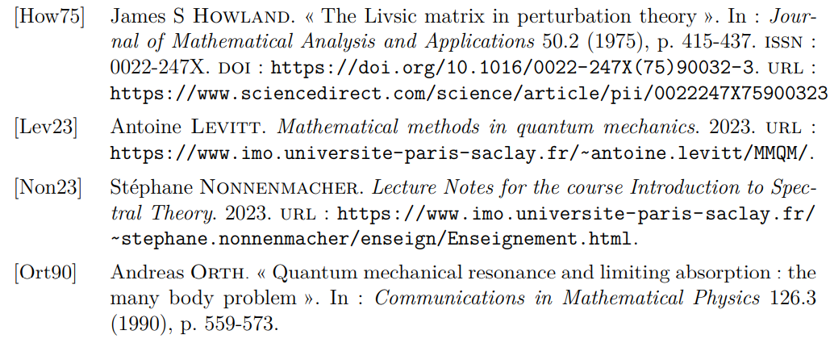
Bibliographie

